Slide 1

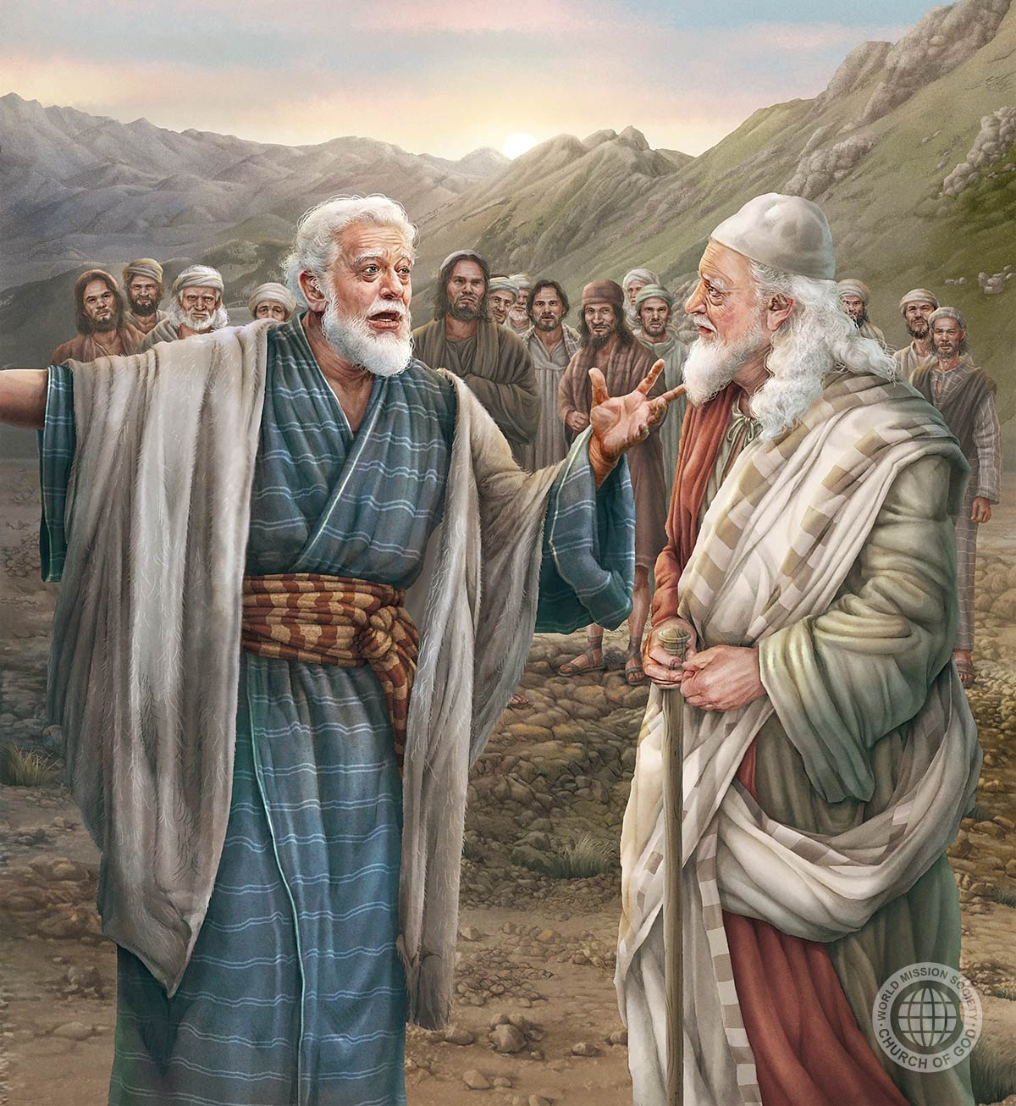
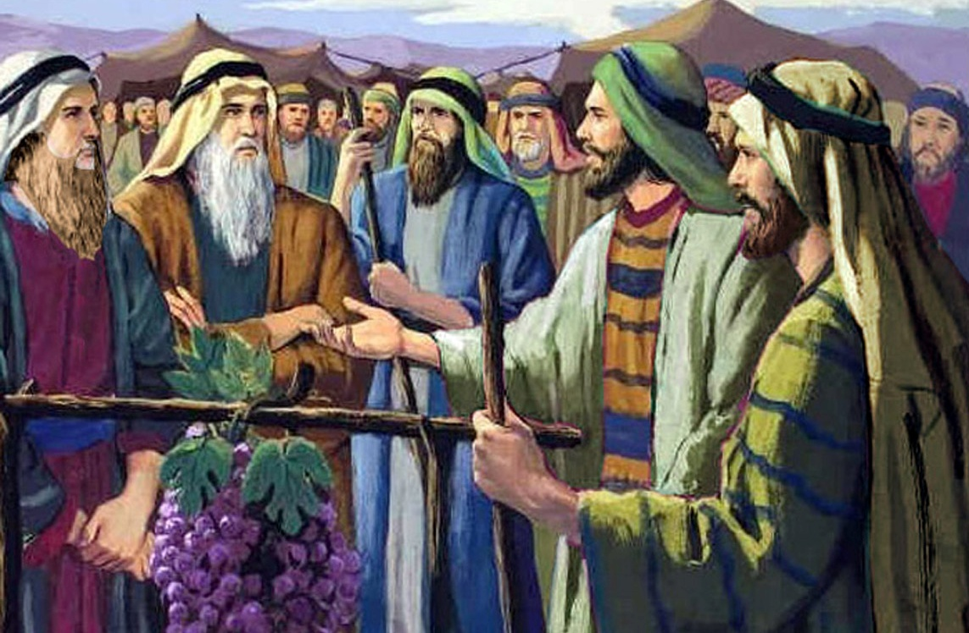
GIGANTES DE LA FE: JOSUÉ Y CALEB
Lección 8 para el 22 de noviembre de 2025

Slide 2
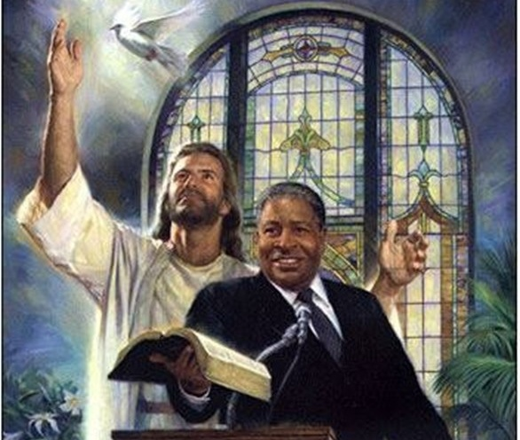
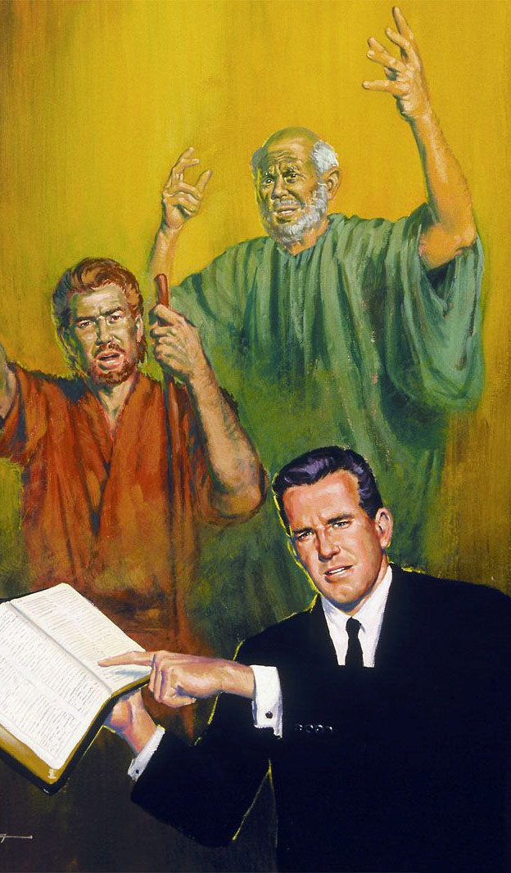
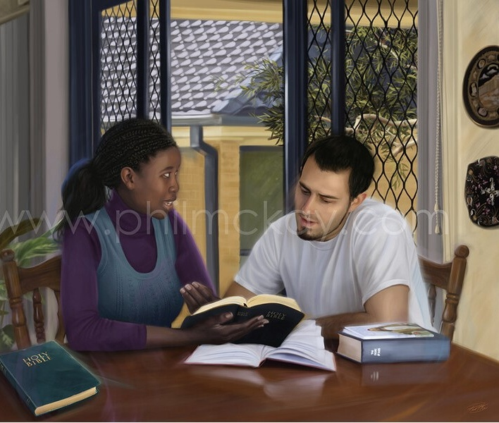
“Acuérdense de sus dirigentes que les hablaron la palabra de Dios; consideren el resultado de su vida e imiten su fe”
(Hebreos 13:7)

Slide 3


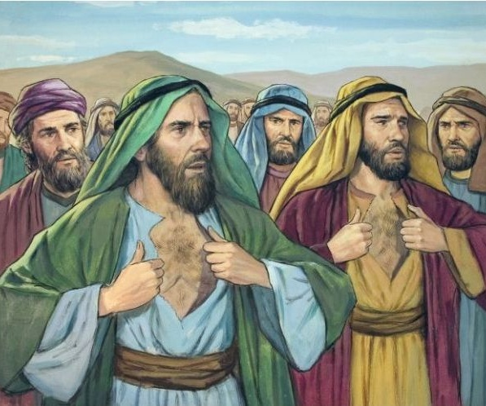







¿Conoces a estas diez personas: Samúa, Safat, Igal, Palti, Gadiel, Gadi, Amiel, Setur, Nahbi y Geuel?
Su “fama” consistió en desconfiar del poder de Dios, y acarrear con ello su muerte y la de toda una generación (Núm. 14:36-37).
Pero seguro que te suenan estas dos personas: Josué y Caleb. Ellos se mantuvieron firmes, creyeron en las promesas de Dios, y vivieron para verlas cumplidas (Núm. 14:38).
¿Cómo podemos imitar su fe, y llegar a confiar plenamente en que Dios puede hacer lo imposible, tal como ellos lo hicieron?
La fe de Caleb:
Hacer posible lo imposible.
La fe en acción.
Entregar la antorcha.
La fe de Josué.
Cómo obtener la fe.

Slide 4

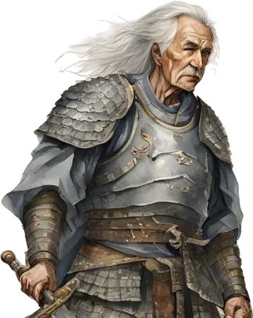
LA FE DE CALEB

Slide 5

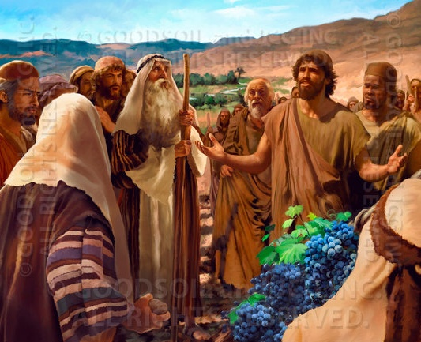
HACER POSIBLE LO IMPOSIBLE
“Los que fueron conmigo hicieron que la gente se asustara, pero yo me mantuve fiel a mi Dios y Señor” (Josué 14:8 DHHe)
El nombre “Caleb” significa “perro”. Como demostró en su vida, no recibió ese nombre como algo despectivo, sino por su lealtad inquebrantable. Él fue fiel donde otros fueron infieles. Se mantuvo leal a Dios donde otros se atemorizaron.
Donde diez espías vieron ciudades imposibles de conquistar, y gigantes imposibles de vencer, Caleb vio ciudades conquistadas y gigantes “comidos como pan” (Nm. 13:28-33; 14:6-9).
Junto con Josué (algo más joven que él), se mantuvo firme en su opinión, aun cuando la multitud quiso apedrearlos (Nm. 14:10).
Su ejemplo nos anima a mantener nuestra fe firme en Dios, que puede hacer posible lo que para nosotros es imposible.

Slide 6

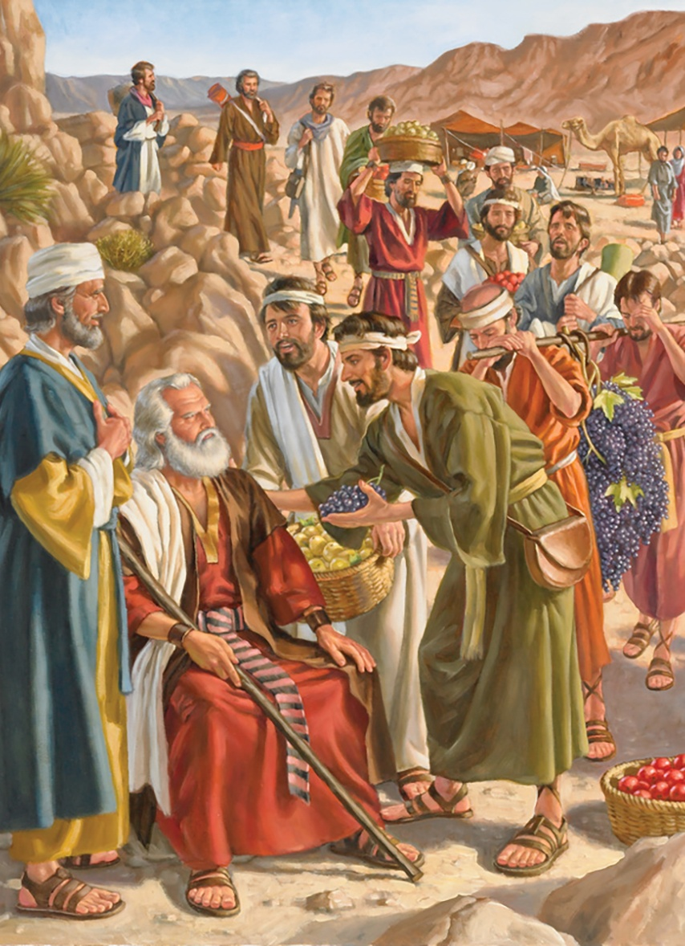
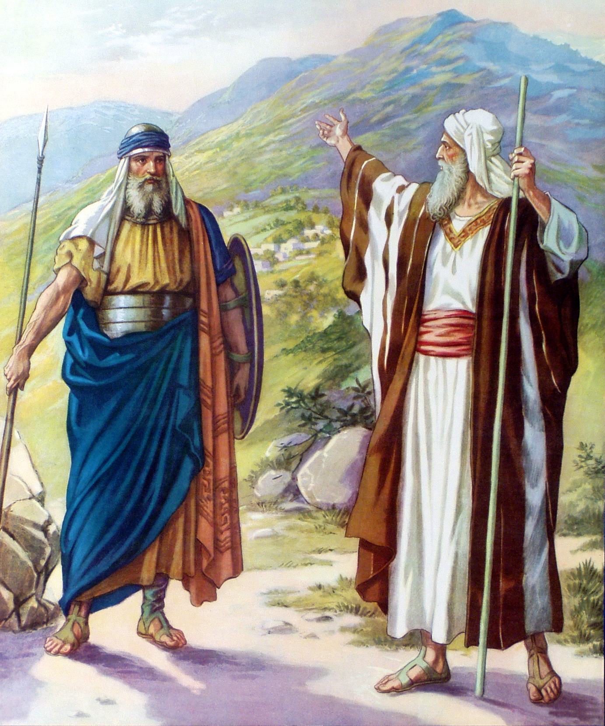
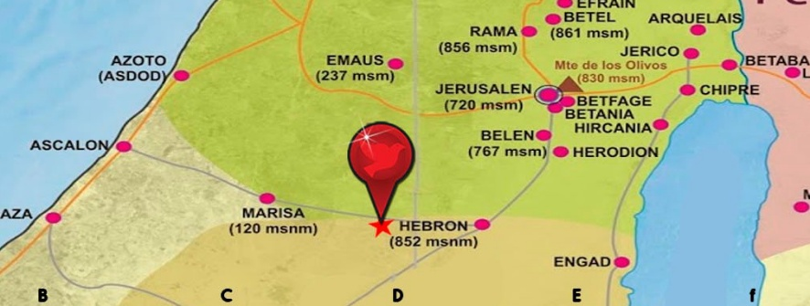
LA FE EN ACCIÓN
“Dame, pues, la región montañosa que el SEÑOR me prometió en esa ocasión. Desde ese día, tú bien sabes que los anaquitas habitan allí, y que sus ciudades son enormes y fortificadas. Sin embargo, con la ayuda del SEÑOR los expulsaré de ese territorio, tal como él ha prometido” (Josué 14:12 NVI)
Según el propio Caleb, cuando Moisés pidió un informe, “con toda franqueza le informé de lo que vi” (Jos. 14:7 NVI), y “me mantuve fiel al SEÑOR mi Dios” (Jos. 14:8 NVI). Por su fidelidad, se le prometió que recibiría como heredad el lugar que pisaron sus pies durante la inspección (Jos. 14:9).
Caleb tenía 40 años cuando fue enviado como espía. Tras cinco años de conquistas, ahora era un anciano de 85 años (Jos. 14:10). Su cuerpo y su mente seguían teniendo el mismo vigor, y sus pensamientos seguían siendo los mismos (Jos. 14:11).
Había llegado la hora de reclamar la promesa, y de demostrar que sus palabras no eran vanas. Con la ayuda de Dios iba a comerse a los gigantes, y a conquistar sus ciudades (Jos. 14:12-14).

Slide 7

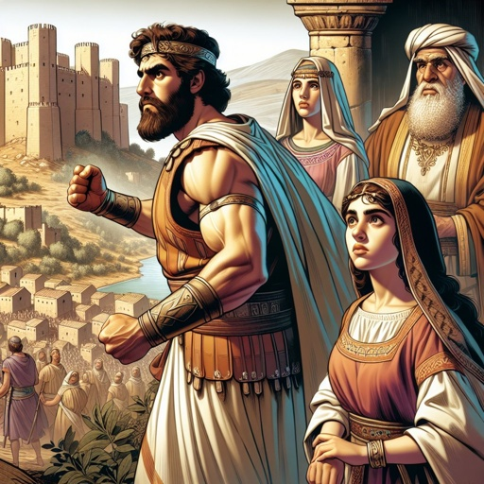
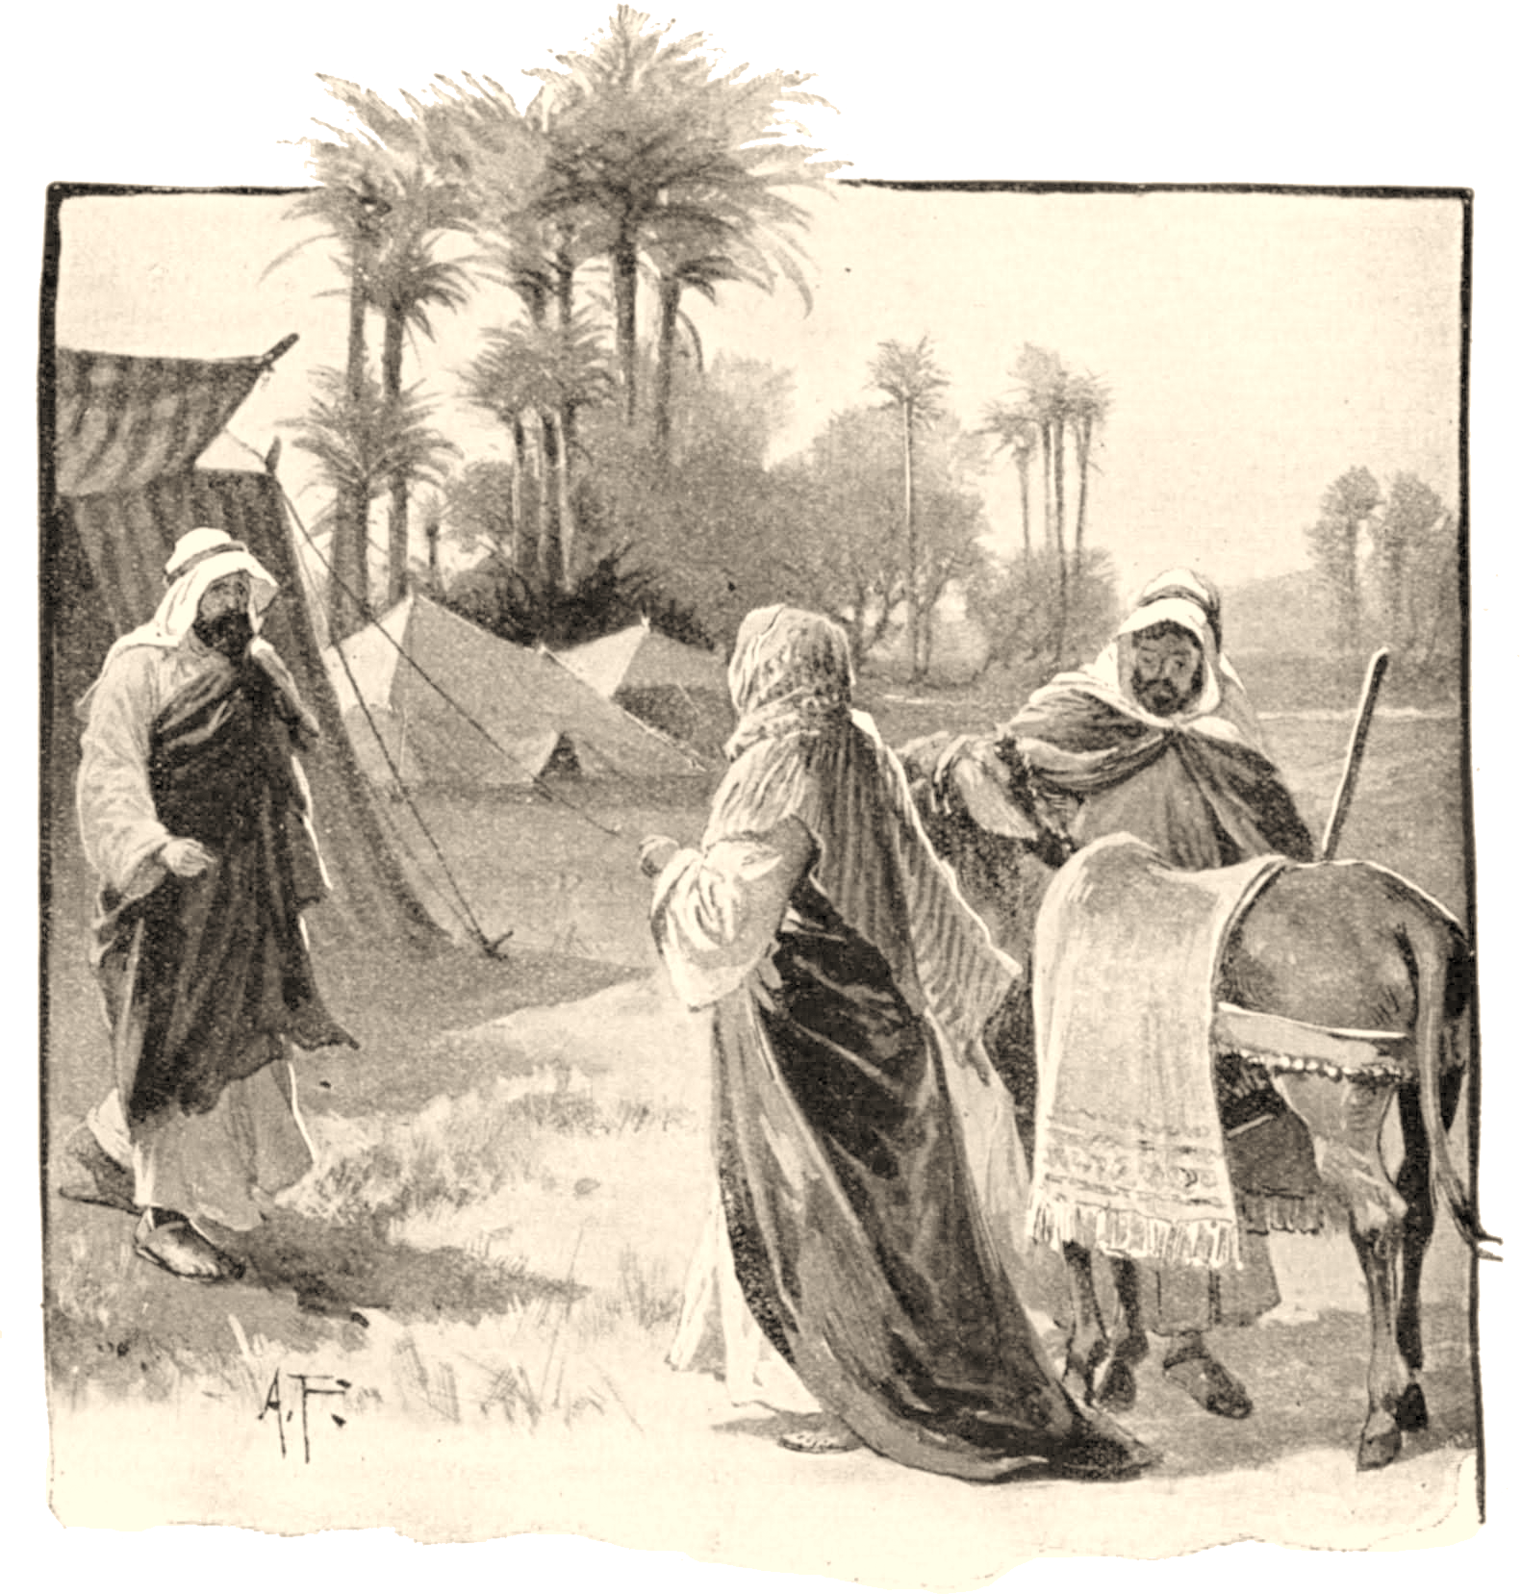
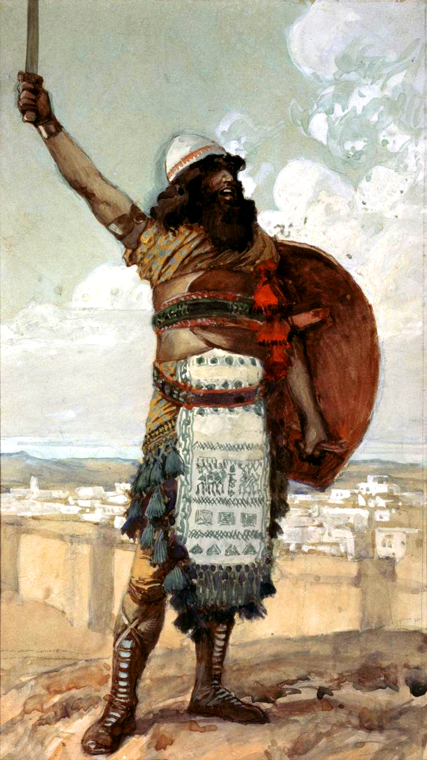
ENTREGAR LA ANTORCHA
“Y dijo Caleb: Al que atacare a Quiriat-sefer, y la tomare, yo le daré mi hija Acsa por mujer” (Josué 15:16)
Cuando hubo conquistado parte del territorio que le correspondía, Caleb pensó en el legado que debía dejar. ¿Seguirían sus descendientes confiando en Dios como él lo hacía?
Había demostrado que se podía confiar en Dios, ahora quería encontrar a una persona que ejercieses la misma fe, para poder entregarle la antorcha.
Por esa razón, prometió la mano de su hija a aquel que conquistara Quiriat-sefer, también llamada Debir (Jos. 15:15-16).
Su sobrino Otoniel fue el valiente que conquistó la ciudad, y llegó a ser el primer juez de Israel (Jos. 15:17; Jue. 3:9-11).
Tras casarse con Acsa –la hija de Caleb–, la convenció para que su padre le permitiese ampliar la zona conquistada (Jos. 15:18-19), demostrando así ser un digno heredero de Caleb.

Slide 8

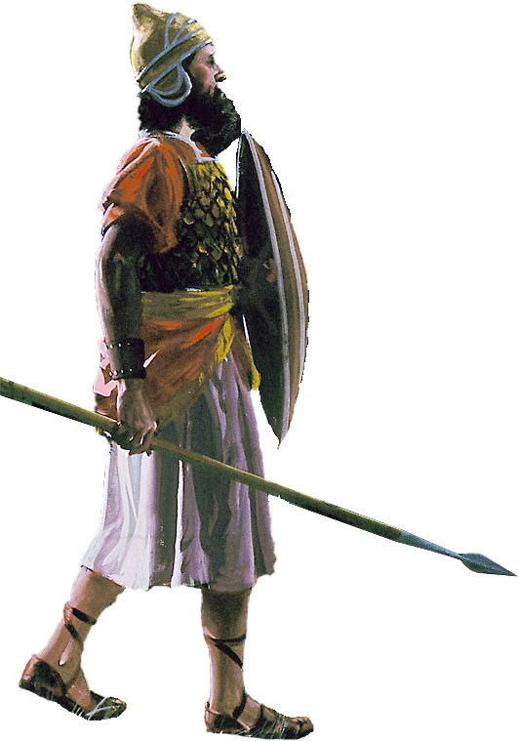
LA FE DE JOSUÉ

Slide 9

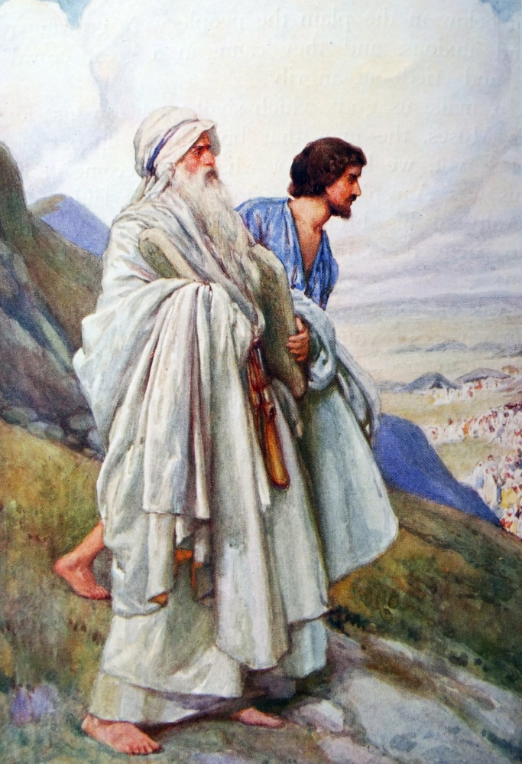
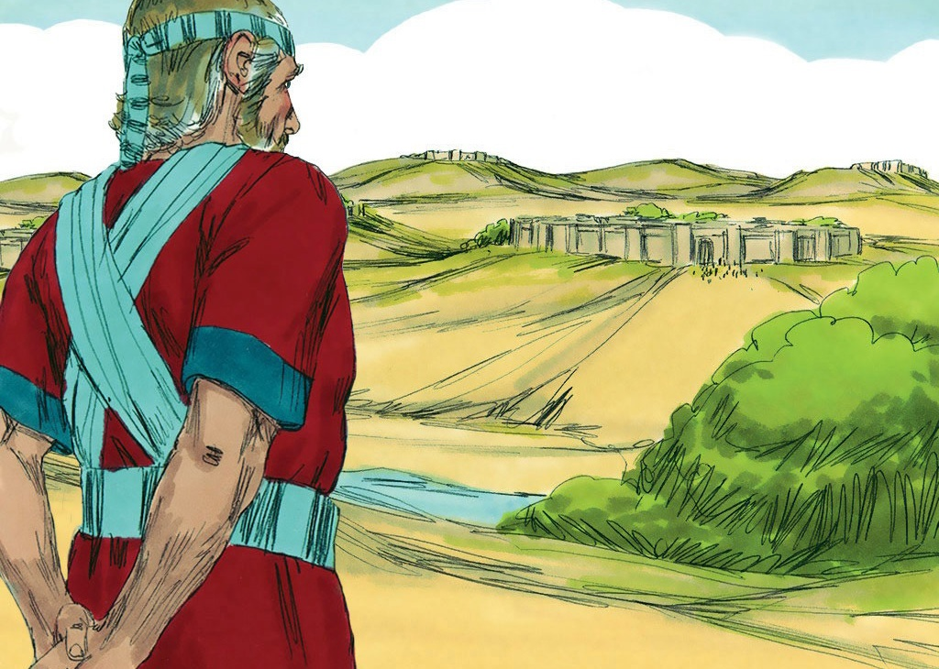
“Y después que acabaron de repartir la tierra en heredad por sus territorios, dieron los hijos de Israel heredad a Josué hijo de Nun en medio de ellos” (Josué 19:49)
Siendo joven, Josué fue elegido por Moisés como su asistente. Demostró ser obediente; valiente; fiel; servicial; y amante de las cosas de Dios (Éx. 33:11).
Cuando llegó la hora de reclamar su propio territorio, esperó a que todas las tribus hubiesen obtenido su heredad, y eligió “la porción sobrante” [Timnat-sera] (Jos. 19:50), una ciudad próxima a Silo, donde se había erigido el Santuario.
De su historia, aprendemos que:
La fe no ignora los hechos, simplemente ofrece un ángulo diferente de comprensión
En lugar de quejarnos, estamos llamados a confiar y someternos a los planes de Dios
Las bendiciones llegan a quienes permanecen totalmente en el Señor
La vida en todas sus dimensiones debe vivirse de acuerdo con los planes establecidos por Dios
Vale la pena vivir cerca de Dios (Sal. 84:10)

Slide 10

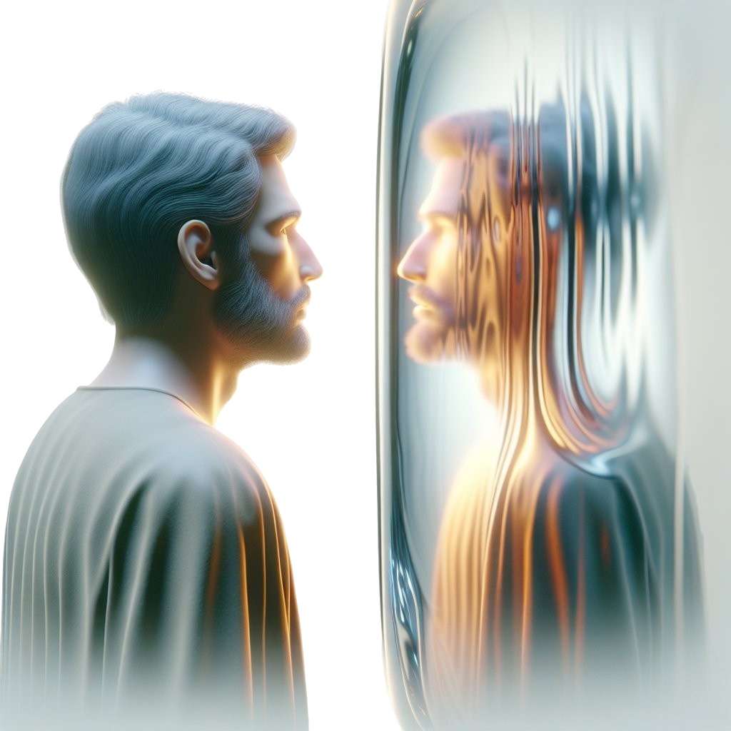
CÓMO OBTENER LA FE

Slide 11

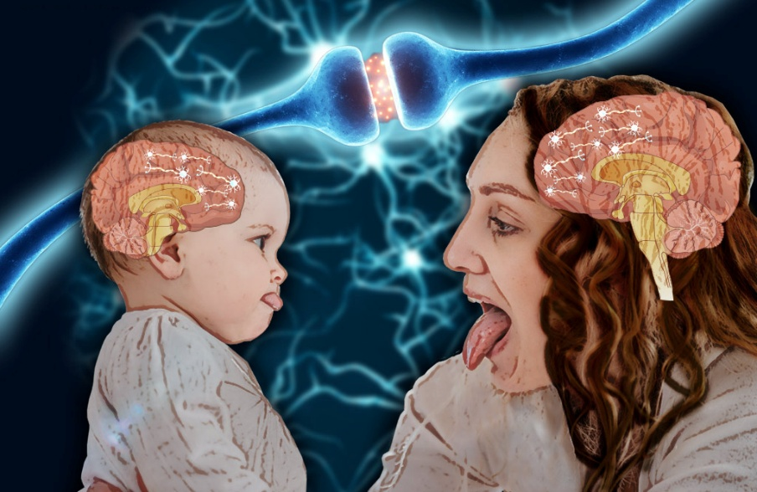
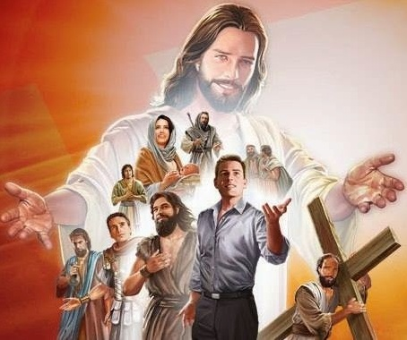
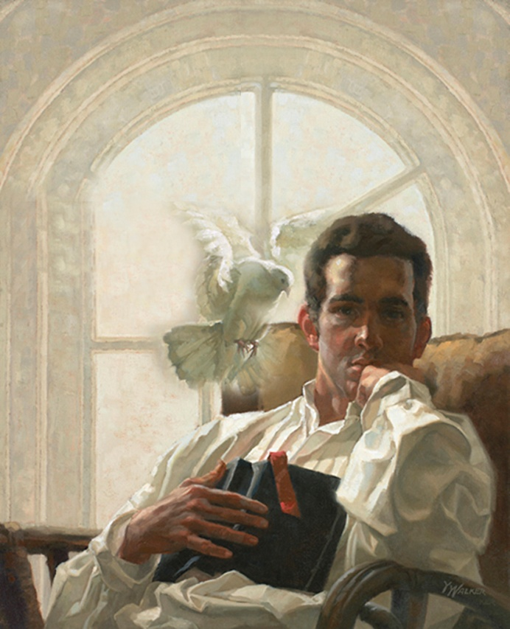
“Por eso, nosotros, teniendo a nuestro alrededor tantas personas que han demostrado su fe, dejemos a un lado todo lo que nos estorba y el pecado que nos enreda, y corramos con fortaleza la carrera que tenemos por delante. Fijemos nuestra mirada en Jesús, pues de él procede nuestra fe y él es quien la perfecciona. Jesús sufrió en la cruz, despreciando la vergüenza de semejante muerte, porque sabía que después del sufrimiento tendría gozo y alegría; y está sentado a la derecha del trono de Dios” (Hebreos 12:1-2 DHHe)
Nuestro comportamiento tiende a reflejar aquello que contemplamos. Incluso existen las llamadas “neuronas espejo” que reducen la distinción entre observar algo y hacerlo.
La Biblia nos invita a observar el ejemplo de los grandes héroes de la fe, con especial atención en Jesús, el ejemplo supremo (Heb. 12:1-2).
Al estudiar la vida de personas de fe como Caleb y Josué, aprendemos a confiar en Dios como ellos confiaron; a ser humildes como ellos lo fueron; a dar testimonio de la verdad con valentía, como ellos lo hicieron.
Pero ¿cómo ser transformados? La Biblia es clara: dejando que el Espíritu Santo obre en nosotros (2Cor. 3:18). Ésta es una obra activa. Debemos elegir ser transformados y, como Caleb, ponernos manos a la obra. Somos llamados a ser sacrificios vivos para Dios (Rom. 12:1-2).

Slide 12

“Hoy necesitamos hombres de fidelidad cabal, hombres que sigan plenamente al Señor, hombres que no estén dispuestos a guardar silencio cuando deben hablar, que sean firmes como el acero a los principios, que no traten de hacer alarde ostentoso, que anden humildemente con Dios, que sean pacientes, amables, bondadosos y corteses, que comprendan que la ciencia de la oración consiste en ejercitar fe y realizar obras que glorifiquen a Dios y hagan bien a su pueblo... El seguir a Jesús requiere una conversión de todo corazón al principio, y una repetición de esta conversión diariamente.
Fue la fe de Caleb en Dios lo que le dio ánimo, lo que lo libró del temor de los hombres, aun de los grandes gigantes, hijos de Anac, y lo capacitó para mantenerse firme y sin titubeos en defensa del bien. Es de esa misma exaltada fuente, el gran General de las huestes, que cada verdadero soldado de la cruz de Cristo ha de derivar fuerza y valor para vencer los obstáculos que a menudo parecen ser invencibles”
E. G. W. (Sons and Daughters of God, 19 de julio)

